Slide 1
CHÀO MỪNG CÁC EM ĐẾN VỚI BUỔI HỌC NGÀY HÔM NAY!

Slide 2
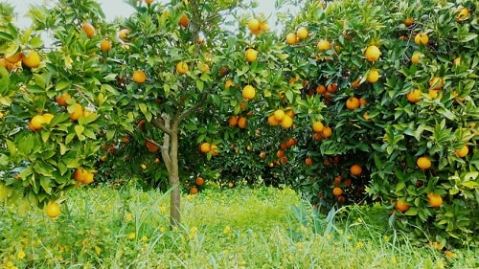
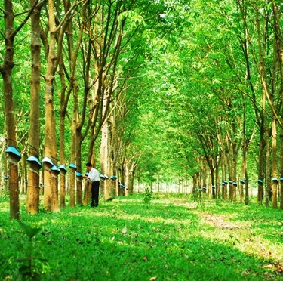
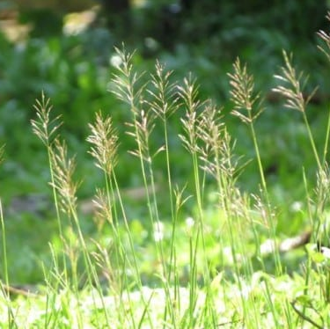
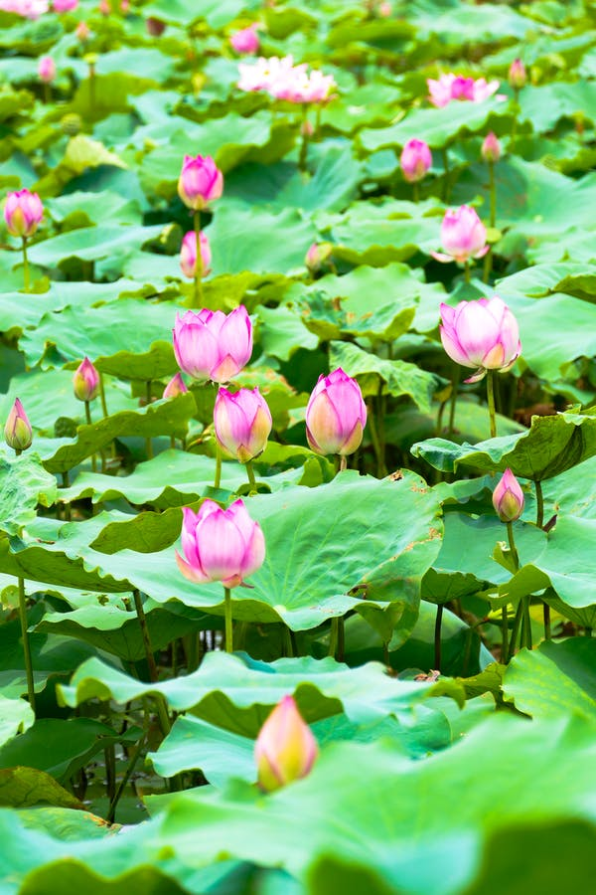
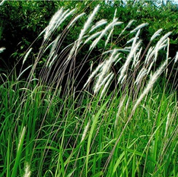
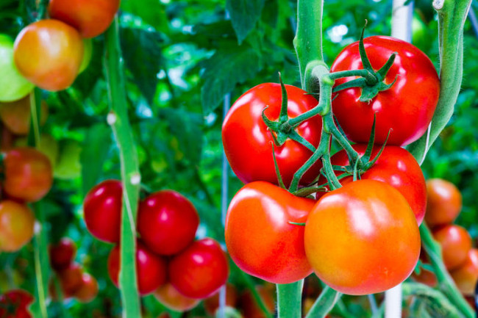
Trong các hình sau, hình nào là cây trồng?
1
2
3
Hình 1: Cây cam
Hình 2: Cây cao su
Hình 3: Cây cỏ may
Hình 4: Cây hoa sen
Hình 5: Cây cỏ tranh
Hình 6: Cây cà chua
4
5
6

Slide 3
Thế nào là cây trồng?
3
1
2
6
Cây trồng: là cây được thuần hóa, chọn lọc để trồng trọt đưa vào sản xuất nông nghiệp

Slide 4

KHỞI ĐỘNG
Nguồn gốc
PHÂN LOẠI
Đặc tính sinh vật học
Mục đích sử dụng

Slide 5
BÀI 2:
CÂY TRỒNG VÀ CÁC YẾU TỐ CHÍNH TRONG TRỒNG TRỌT

Slide 6
Nội dung bài học
1
Phân loại cây trồng
2
Một số các yếu tố chính trong trồng trọt

Slide 7
I. Phân loại cây trồng
Thảo luận nhóm
Nhóm 1: Tìm hiểu về cách phân loại cây trồng theo nguồn gốc.Hãy kể tên một số loại cây trồng nhiệt đới, cây trồng á nhiệt đới hoặc cây trồng ôn đới ở địa phương em.
Nhóm 2: Tìm hiểu về cách phân loại cây trồng theo đặc tính sinh vật học. Kể tên các loại cây hằng nằm và cây lâu năm có giá trị kinh tế cao ở Việt Nam.

Slide 8

Thảo luận nhóm
Nhóm 3: Tìm hiểu về cách phân loại cây trồng theo mục đích sử dụng. Sắp xếp các loại cây trồng của địa phương em thành các nhóm theo mục đích sử dụng.

Slide 9

KHỞI ĐỘNG
Nhóm 4: Các nhóm cây trồng phổ biến được phân loại như thế nào? Những yếu tố chính trong trồng trọt là gì? Chúng có mối liên hệ như thế nào đối với cây trồng?

Slide 10

1. Phân loại cây theo nguồn gốc
Nguồn gốc
Nhóm cây trồng ôn đới
Nhóm cây trồng nhiệt đới
Nhóm cây trồng á nhiệt đới

Slide 11
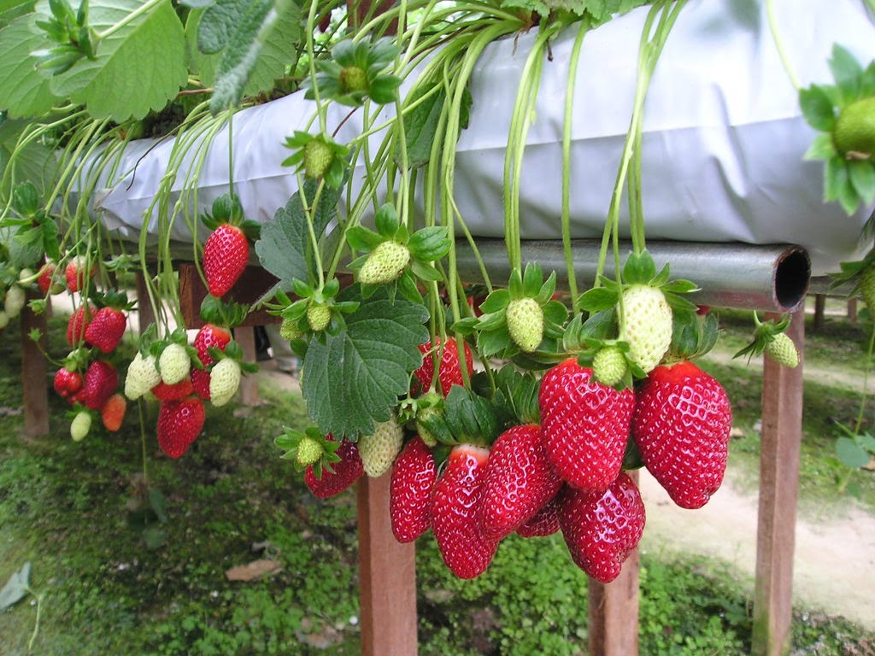
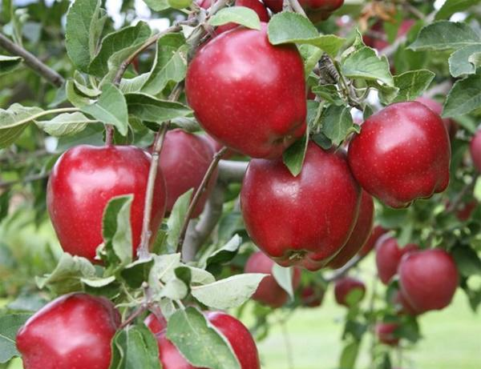
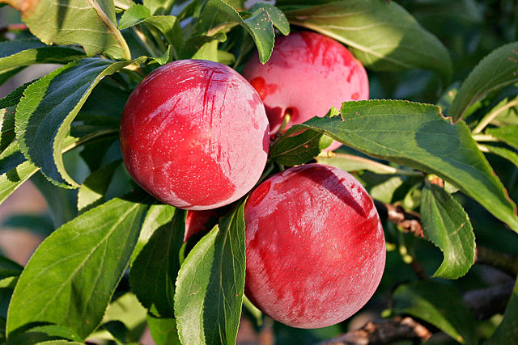
Nhóm cây ôn đới là những loại cây trồng có nguồn gốc từ những vùng có khí hậu ôn đới, chúng thường được trồng ở những nơi có thời tiết mùa đông lạnh, mùa hè mát.
Dâu tây
Táo đỏ
Mận

Slide 12
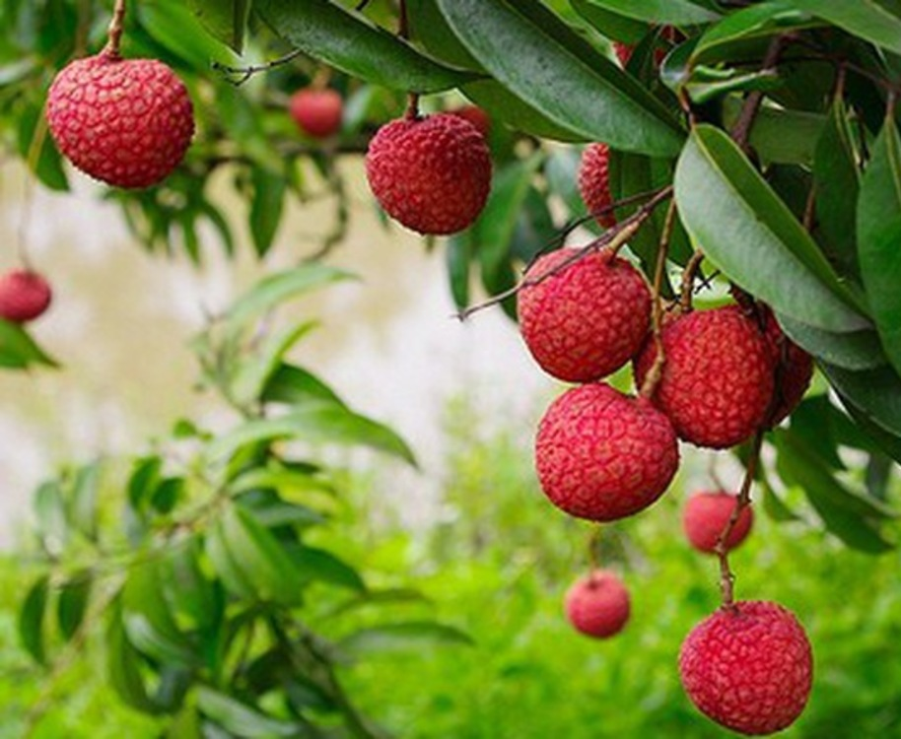
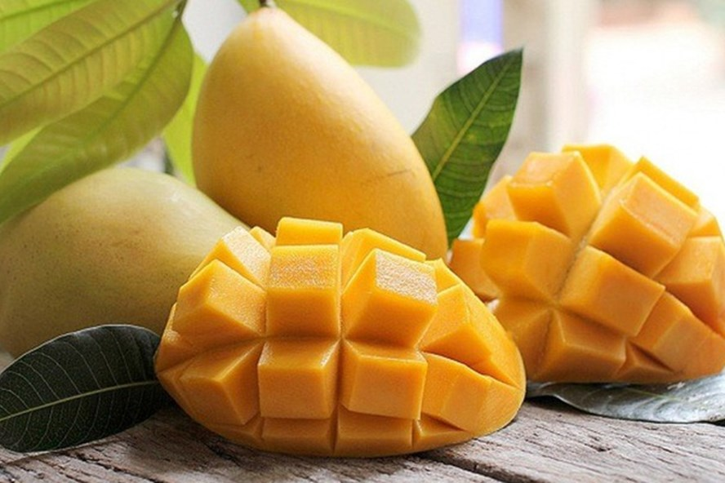
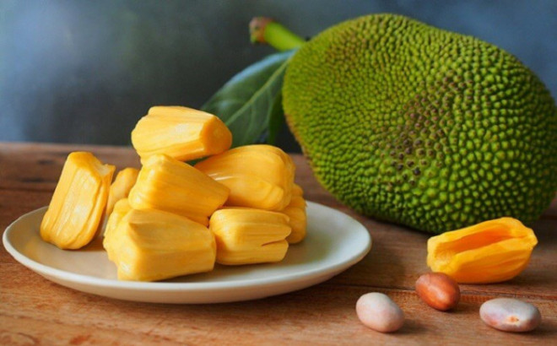
Nhóm cây nhiệt đới là những loại cây trồng có nguồn gốc từ những vùng có khí hậu nhiệt đới. Đa số các cây trồng ở nước ta đều thuộc nhóm cây này.
Quả vải
Quả xoài
Quả mít

Slide 13
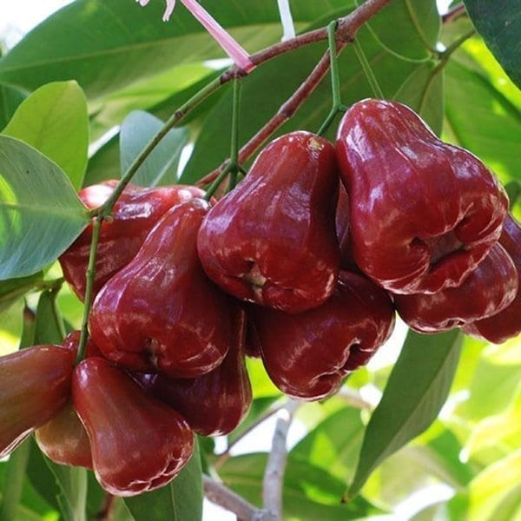
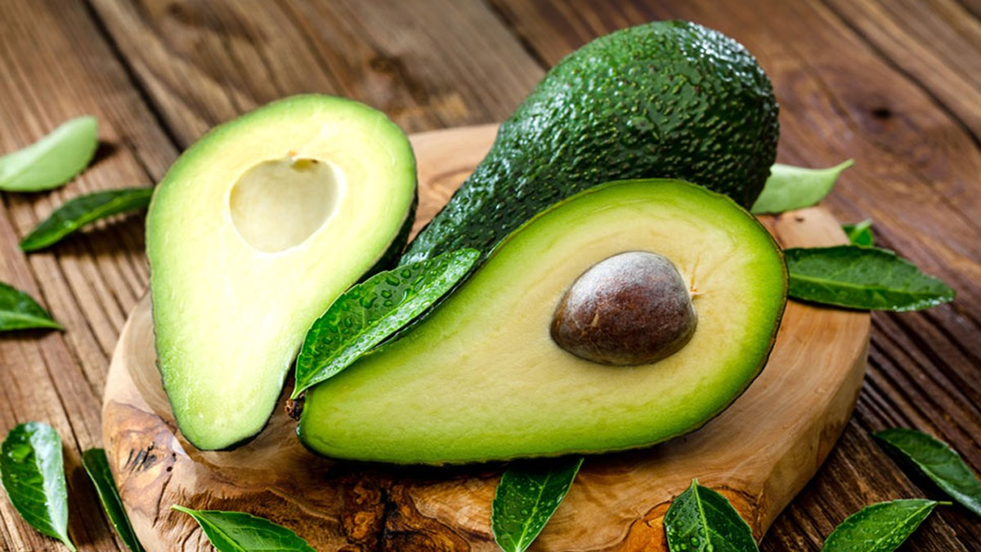
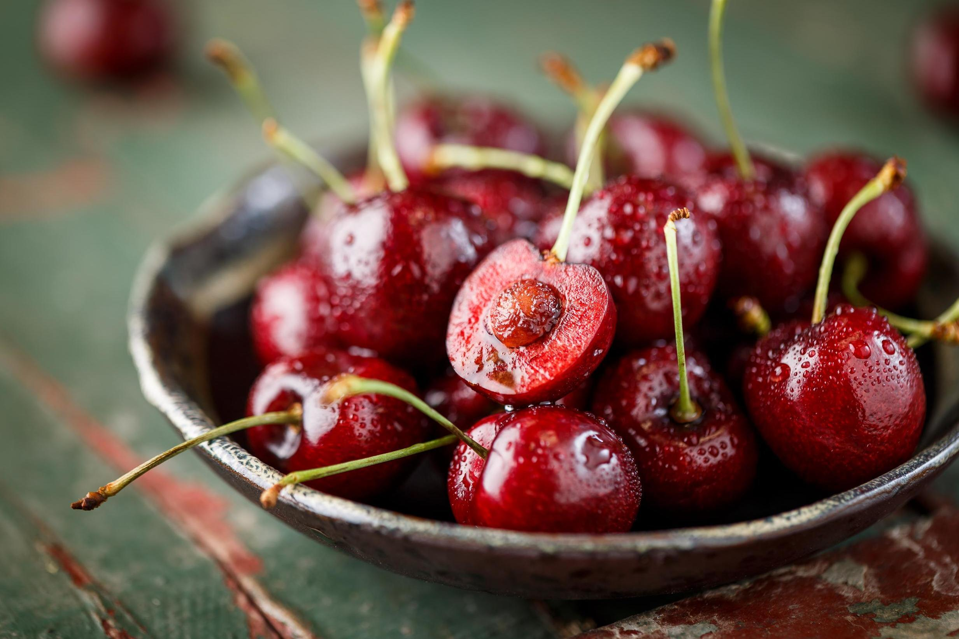
Nhóm cây á nhiệt đới là những loại cây về cơ bản có thể sinh trưởng, phát triển trong các điều kiện khí hậu giống với cây trồng nhiệt đới. Tuy nhiên cần có nhiệt độ lạnh nhất định.
Quả bơ
Quả roi
Cherry

Slide 14
Ý nghĩa: Giúp người nông dân trồng các loài cây trồng đúng mùa, đúng thời vụ, trồng các loại cây trồng đạt chất lượng và năng suất tốt nhất.

Slide 15
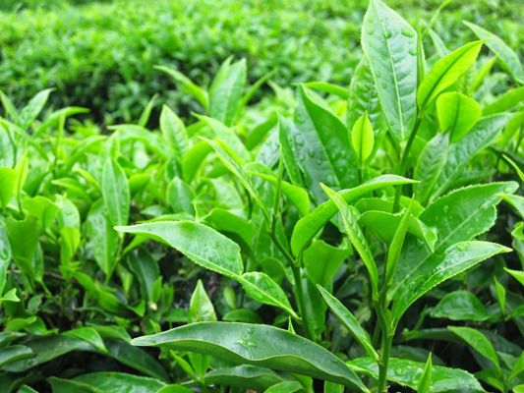
2. Phân loại theo đặc tính sinh vật học
Dựa vào đặc tính sinh vật học, cây trồng có thể được chia thành nhiều nhóm khác nhau như cây hằng năm và cây lâu năm, cây thân thảo và cây thân gỗ, cây một lá mầm và cây hai lá mầm....
Chè là một loại cây lâu năm được trồng phổ biến Việt nam.
Với diện tích trồng phổ biến ở các vùng núi phía Bắc và Tây Nguyên, đã đưa Việt Nam trở thành nước có diện tích trồng chè lớn nhất thế giới.

Slide 16
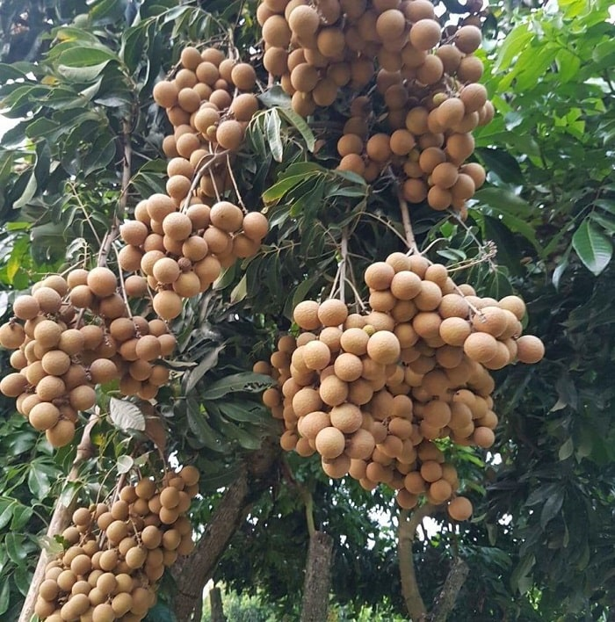
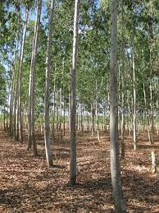
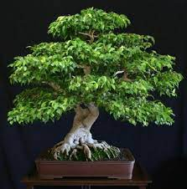
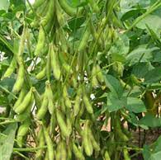
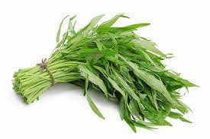
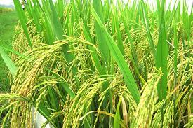
- Chu kì sống của cây trồng: là khoảng thời gian tính từ khi hạt bắt đầu nảy mầm, trải qua quá trình sinh trưởng, phát triển đến khi cây trở nên già cỗi và chết
Nhóm cây lâu năm
a. Theo chu kì sống:
Nhóm cây hàng năm

Slide 17
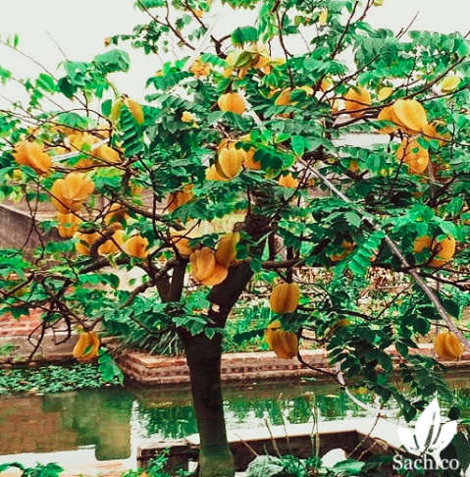
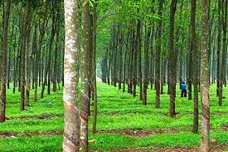
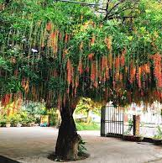
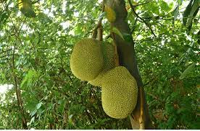
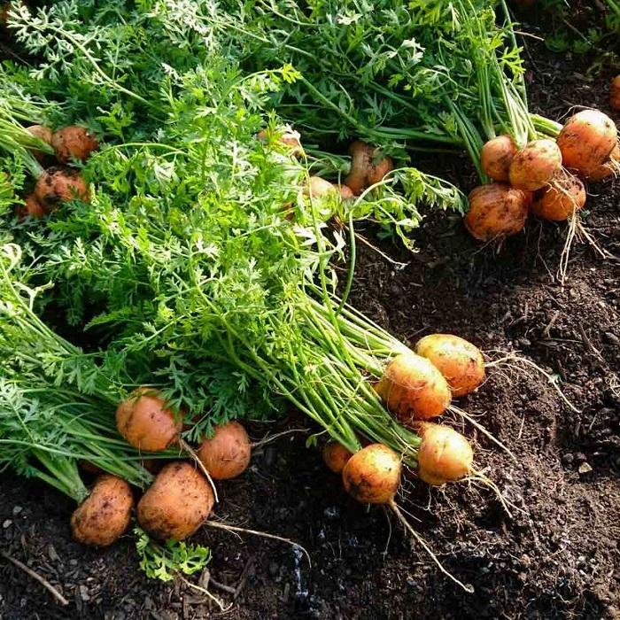
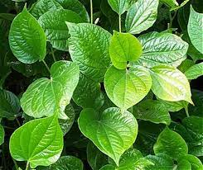
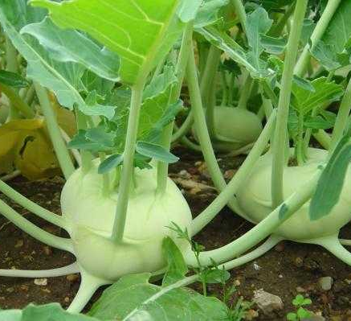
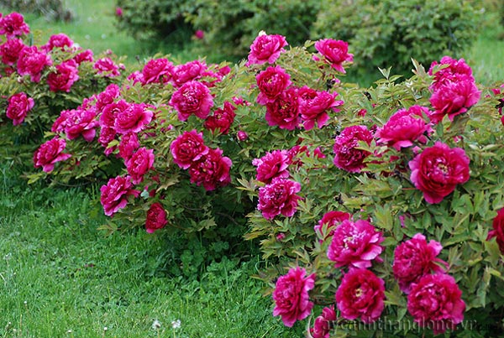
b. Theo khả năng hóa gỗ của thân:
Nhóm cây thân gỗ
Nhóm cây thân thảo
Cây thân gỗ là cây có thân hóa gỗ, sống lâu năm và có kích thước khác nhau
Cây thân thảo là cây có thân không hóa gỗ, cây thường nhỏ là có chu kì sống ngắn hơn cây thân gỗ

Slide 18
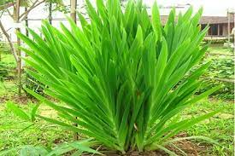
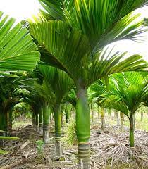
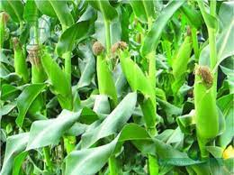
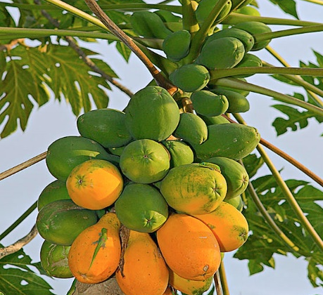
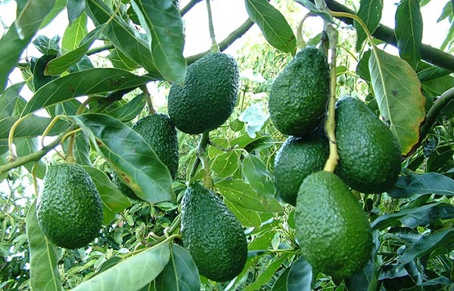
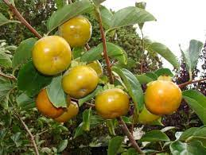
c. Phân loại cây trồng theo số lượng lá mầm:
Nhóm cây 1 lá mầm
Nhóm cây 2 lá mầm
Cây 1 lá mầm là cây có phôi của hạt chỉ có một lá mầm
Cây 2 lá mầm là cây có phôi của hạt có hai lá mầm

Slide 19
Ý nghĩa: Giúp người nông dân trồng các loài cây trồng đúng mùa, đúng thời vụ, trồng các loại cây trồng đạt chất lượng và năng suất tốt nhất.
*Ý nghĩa: Giúp người nông dân trồng các loài cây trồng đúng mùa, đúng thời vụ, trồ*Ý nghĩa: Giúp người nông dân trồng các loài cây trồng đúng mùa, đúng thời vụ, trồng các loại cây trồng đạt chất lượng và năng suất tốt nhất.
ng các loại cây trồng đạt chất lượng và năng suất tốt nhất

Slide 20
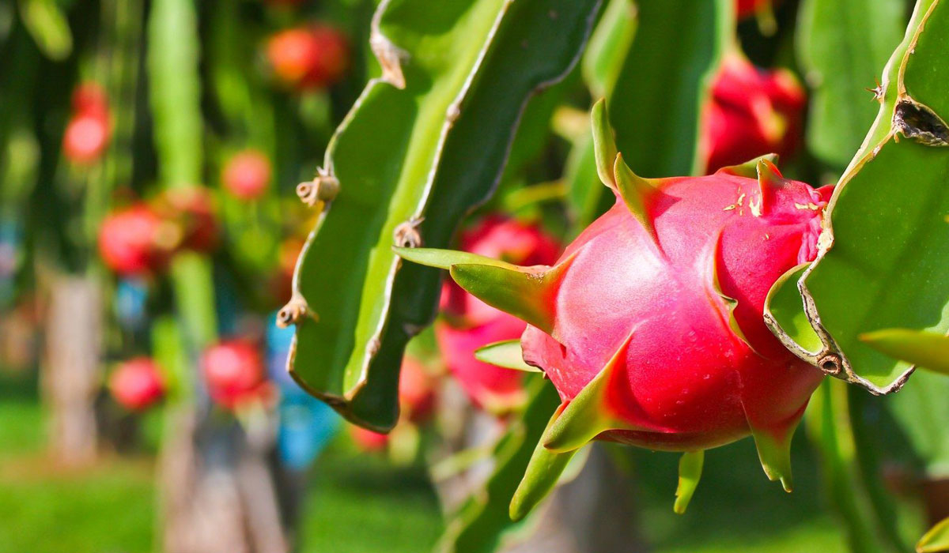
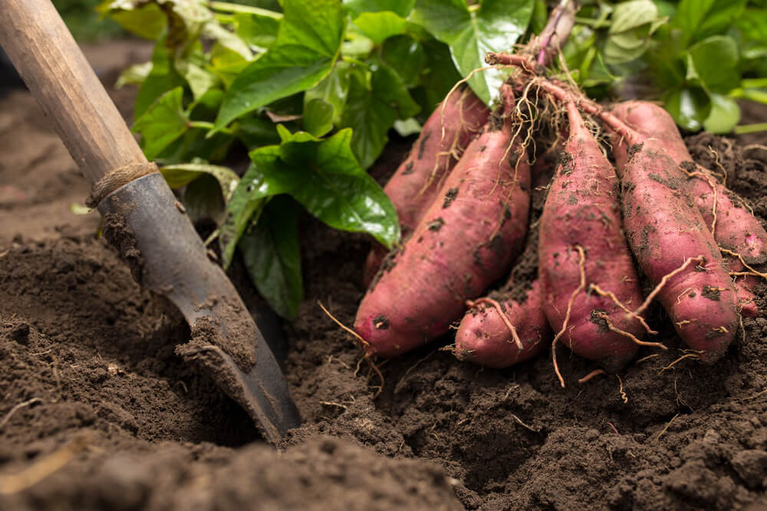
3. Phân loại theo mục đích sử dụng
Dựa vào mục đích sử dụng, cây trong có thể chia thành rất nhiều loại như cây lương thực, cây ăn quả, cây rau, cây dược liệu, cây lấy gỗ, cây hoa. làm thực phẩm, làm thuốc, làm cảnh.....

Slide 21
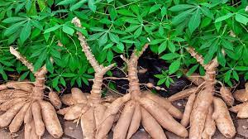
Tùy vào mục đích sử dụng mà cây trồng được phân ra thành các nhóm:
Cây Lương thực

Slide 22
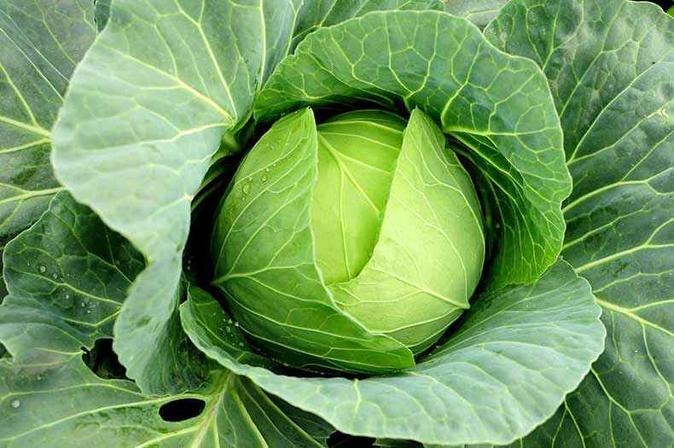
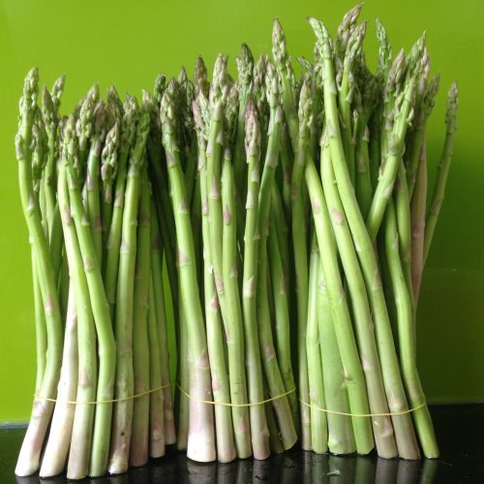
Cây rau

Slide 23
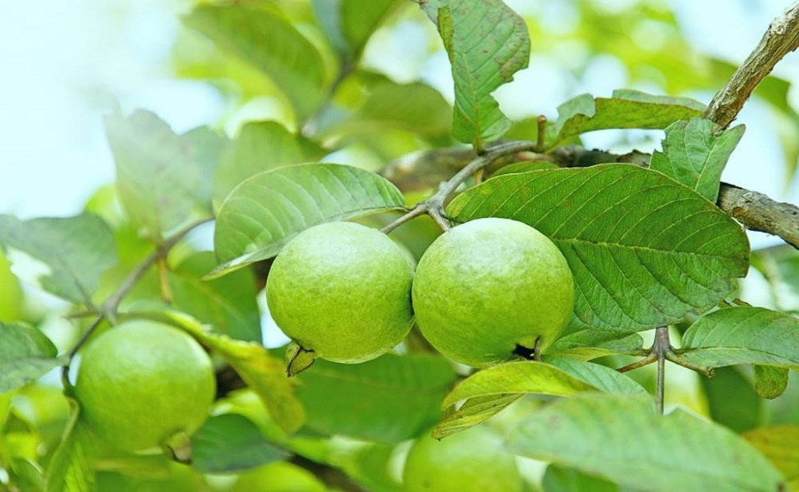
Cây ăn quả

Slide 24
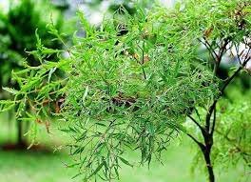
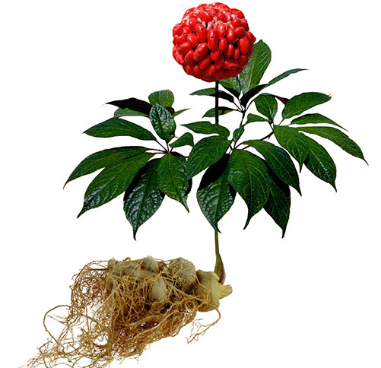
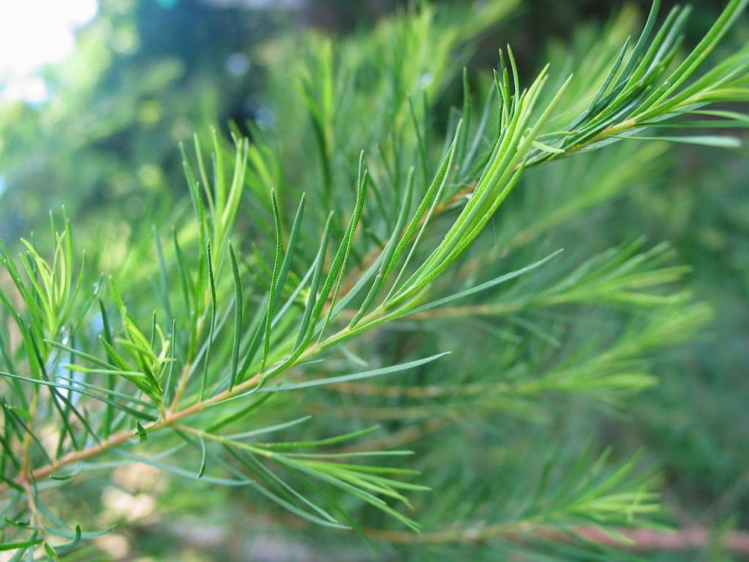
Cây dược liệu

Slide 25
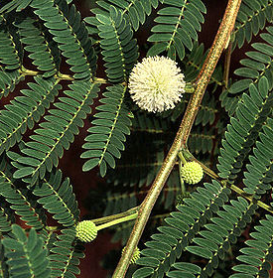
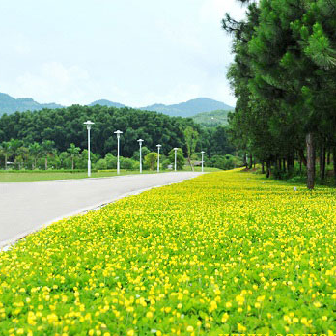
Cây hoa, cây cảnh:
Cây phân xanh
Cây Công nghiệp
Cây cải tạo đất
Cây thức ăn chăn nuôi:
Cây lấy gỗ

Slide 26

II. Một số yếu tố chính trong trồng trọt
Thảo luận nhóm
Quan sát hình ảnh trong SGK và trả lời câu hỏi:
Nhóm 1: Tìm hiểu giống cây và ánh sáng.
Tìm hiểu về các loại cây trồng phản ứng với quang chu kì và biện pháp kĩ thuật áp dụng để cây trồng ra hoa.

Slide 27
Thảo luận nhóm
Nhóm 2,3: Tìm hiểu nhiệt độ, nước và độ ẩm.
Nêu một số biểu hiện của cây trồng khi gặp điều kiện nhiệt độ môi trường quá cao hoặc quá thấp.
Tìm hiểu những biểu hiện của cây trồng khi bị thừa hoặc thiếu nước.
Vai trò của nước và độ ẩm của nước đối với cây trồng.
Nhóm 4: Tìm hiểu đất trồng, dinh dưỡng và kĩ thuật canh tác.

Slide 28
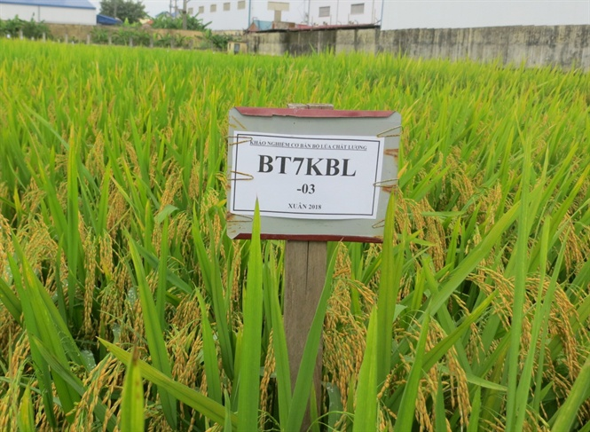

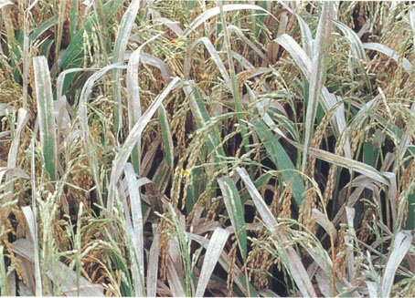
1. Giống cây trồng
Giống quyết định năng suất, phẩm chất của nông sản, khả năng chống chịu sâu, bệnh và các yếu tố bất lợi của ngoại cảnh.
Cây giống khoẻ mạnh sẽ cho năng suất cao hơn so với cây yếu khi được chăm sóc với điều kiện là như nhau.

Slide 29
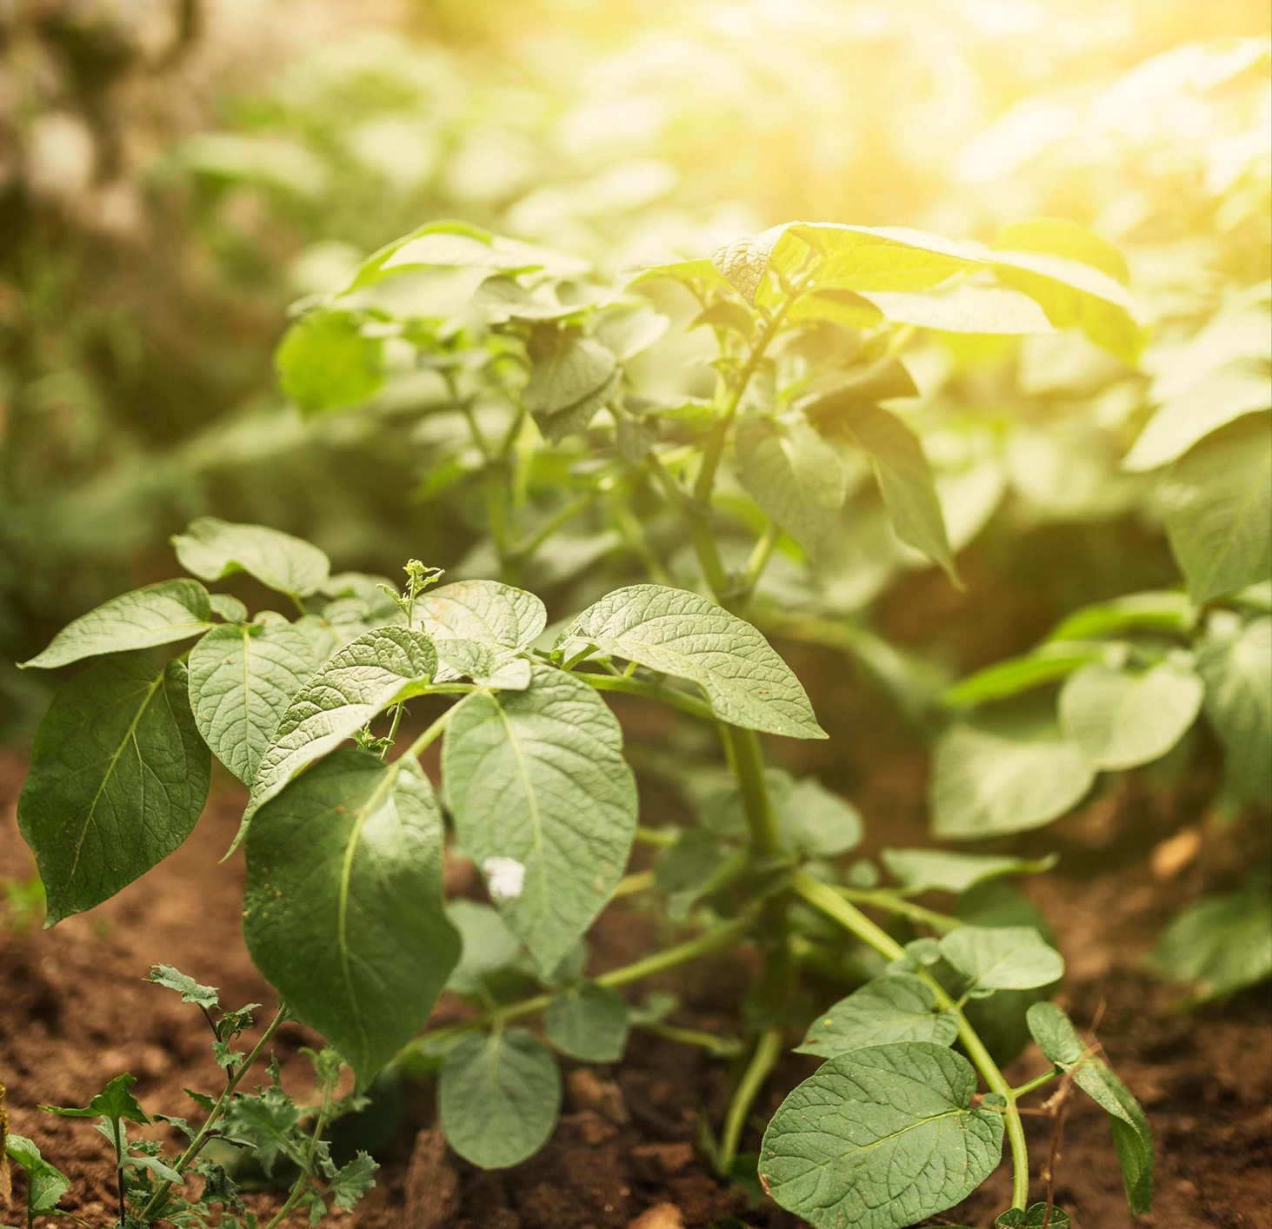
2. Ánh sáng
Cây nhờ ánh sáng để thực hiện quá trình quang hợp, sản sinh các chất để nuôi dưỡng và phát triển.
Các loại cây khác nhau sẽ cần lượng ánh sáng khác nhau.

Slide 30
3. Nhiệt độ
Nhiệt độ ảnh hưởng tới quá trình quang hợp, hô hấp của cây trồng do đó ảnh hưởng tới quá trình phát triển của cây.
Nhiệt độ thích hợp cho cây phát triển là từ 15 °C đến 40 °C.

Slide 31

4. Nước và độ ẩm
Nước có vai trò đặc biệt quan trọng đối với cây trồng, trực tiếp tham gia vào quá trình quang hợp, hoà tan dưỡng chất từ đất để nuôi cây, điều hoà nhiệt độ.
Độ ẩm quá thấp hoặc quá cao sẽ ảnh hưởng tới vi sinh vật trong đất.

Slide 32

5. Đất trồng
Đất trồng có vai trò dự trữ và cung cấp chất dinh dưỡng, nước và không khí cho cây, giúp cho cây đứng vững. Mỗi loại cây trồng phù hợp một hoặc một vài loại đất nhất định.

Slide 33

6. Dinh dưỡng
Đất trồng có vai trò dự trữ và cung cấp chất dinh dưỡng, nước và không khí cho cây, giúp cho cây đứng vững. Mỗi loại cây trồng phù hợp một hoặc một vài loại đất nhất định.

Slide 34

7. Kĩ thuật canh tác
Là các hoạt động do con người làm để chăm sóc cho cây trồng.
Nhằm mục đích tạo ra điều kiện sinh thái thuận lợi giúp cây trồng sinh trưởng, phát triển tốt, đồng thời ngăn ngừa sự phát sinh, lây lan mầm bệnh của dịch hại.

Slide 35

LUYỆN TẬP
Phân tích mối quan hệ giữa các cây trồng với các yếu tố: ảnh sáng, nhiệt độ, độ ẩm, đất trồng, dinh dưỡng và kĩ thuật canh tác.

Slide 36

VẬN DỤNG
Quan sát cây trồng trong khuôn viên nhà trường hoặc ở gia đình em và nhận biết những cây bị thiếu nước hoặc thiếu ánh sáng. Đề xuất giải pháp khắc phục.

Slide 37
HƯỚNG DẪN VỀ NHÀ
1
2
3
Củng cố lại kiến thức đã học ở bài 2
Ôn tập lại kiến thức đã học ở chương 1
Chuẩn bị cho bài học mới

Slide 38

CẢM ƠN CÁC EM ĐÃ CHÚ Ý LẮNG NGHE BÀI GIẢNG !

